Slide 1
Вітаміни
Зробив учень НВК №30
Галім’янов Олексій
Спеціально для «Типового Одинадцятикласника»

Slide 2
Вітаміни — це біологічно активні речовини різної хімічної будови які життєво необхідні організму в невеликих кількостях. Їх функції:
приймають участь в обміні речовин.
вітамінний підвищують імунітет працездатність та витривалість.
При різних дозах вітамінів в організмі розділяють хвороби: гіповітаміноз, гіпервітаміноз та авітаміноз

Slide 3
Групи
Жиророзчинні
A
D
K
E
Водорозчинні:
$B_{1}$
$B_{2}$
$B_{3}$ (PP)
$B_{5}$
$B_{6}$
$B_{12}$
C
P
H

Slide 4
Жиророзчинні

Slide 5
Вітамін А Ретинол

Slide 6
Вітамін A
Відкритий 1913-му у жирі тріски
Провітамін а — каротин, в організмі перетвориться на вітамін А.
Функції:
участь у окислювального відновлювальному процесі,
регуляція синтезу білків, необхідних для росту нових клітин,
сприяє нормальному обміну речовин,
допомагає нервовій системі нормально функціонувати,
грає роль в розвитку зубів і є кісток,
сповільнює процес старіння,
підтримує імунітет,
відповідає за нормальний зір.

Slide 7
Вітамін A
Гіповітаміноз: спостерігається проблеми із зором (конюктивіт), дерматит, сухість шкіри, порушення цілісності шкіри і слизових оболонок, ламкість кісток, погіршуються зір.
Гіпервітаміноз: нудота, блювання, анорексія, головний біль, втрата волосся, біль у суглобах, ламкість кісток, збільшення печінки і селезінки..
Джерело: жовті, бурі, червоні, темно-зелені овочі: морква, солодкий перець, шпинат, зелена цибуля, персики, гарбуз і так далі.
У тварин: риб'ячий жир печінка ікра, масло, маргарин, сметана, сир, жовток.
Найкращий джерело вітаміну А — печінка, риб'ячий жир, вершкове масло.

Slide 8
Вітамін D Кальциферол

Slide 9
Вітамін D
приймає участь в процесах хімічного обміну речовин, покращує проникність шлунково-кишковий тракту для кальцію, сприяє
Впливає на обмін речовин,
підтримує гомеостаз в організмі,
регулює обмін фосфору та кальцію. Друга назва доробку: противорахітичний

Slide 10
Вітамін D
Гіповітаміноз: у дітей рахіт, у дорослих —остеомаляція; порушення мінералізації кісток і зубів, знижений тонус м'язів, слабкість у ногах, неспокій, дратівливість.
Гіпервітаміноз: блювання, діарея, втома, втрата ваги, гіперкальціємія і кальцифікація м'яких тканин, незворотне ушкодження серця і нирок
Вітамін D формується у шкірі під впливом ультрафіолетового випромінювання, подальше перетворення в активну форму відбувається у печінці і нирках.
Джерелами вітаміну D є риб'ячий жир, яєчні жовтки, молоко.

Slide 11
Один попередник 7-дегідрохолестерин - під впливом ультрафіолету в шкірі перетворюється на холекальциферол (вітамін ${\text{D}}_{\text{3}}$).
Інший попередник - ергостерин - після опромінення перетворюється на вітамін ${\text{D}}_{\text{2}}$, або ергокальциферол.
Вітамін ${\text{D}}_{\text{1}}$ - суміш цих двох вітамінів. Вітамін Д3 (холекальциферол) транспортується в печінку, а далі в нирки, де гідроксилюється відповідно в позиції 25 і 1 і виникає 1,25-дигидрооксихолекальциферол - 1,25 (OH) 2Д3.

Slide 12
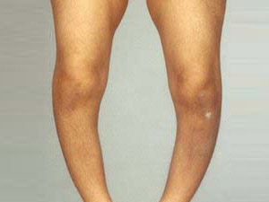
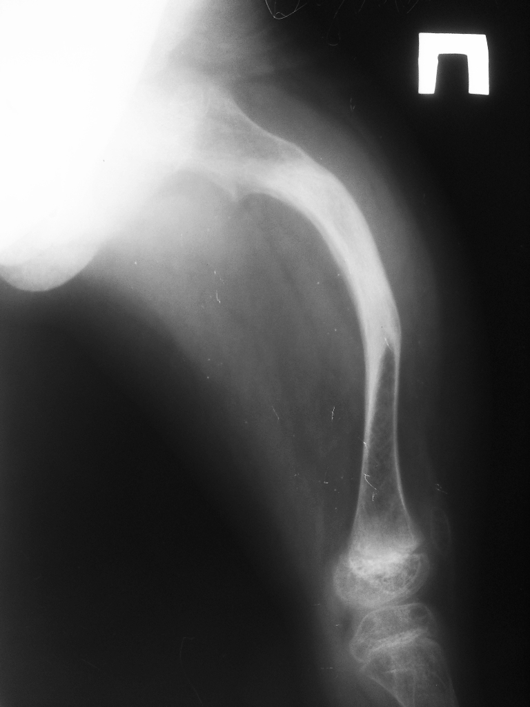
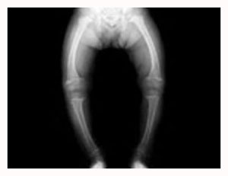

Slide 13
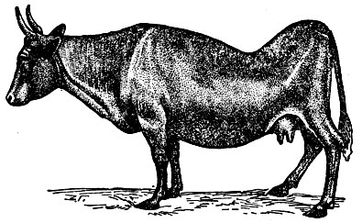
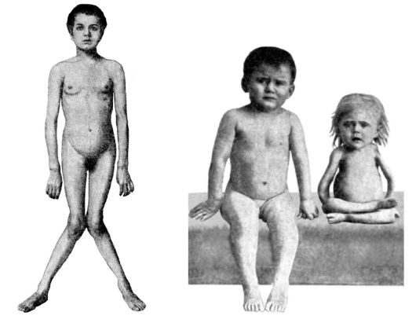

Slide 14
Вітамін К нафтохінон антигеморогічний

Slide 15
Вітамін К
Відповідає за згортання крові.
Функції:
еластичність стінок судин,
Перешкоджає розриву судин, створенню тромбів, гематом
Гіповітаміноз: Погане згортання крові, ламкі судини, кров оточення.
Гіпервітаміноз: ???
Багатими на вітамін К такі продукти: зелені овочі(50-800мкг):
капуста, кропива, хвоя, овес, соя, пшениця, зелений чай, ламінарія.

Slide 16
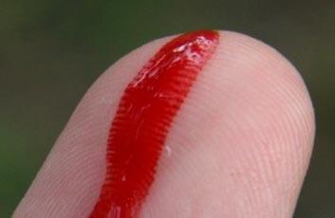
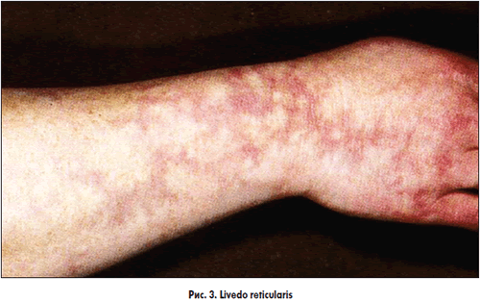

Slide 17
Вітамін Е Токоферол Вітамін молодості

Slide 18
Вітамін Е
потужний антиоксидант
відкритий у 1936-у році
Відповідає за створення нових клітин, продовження життя старих, зменшення швидкості старіння, грає важливу роль у розвитку гормональної та статевої системи
Необхідне для нормального протікання вагітності та народження нормального потомства, необхідний для підтримання тонусу м'язів, циркуляції крові.

Slide 19
Вітамін Е
Гіповітаміноз: втрату тонусу м'язів, затримка росту, зниження еритроцитів, атеросклероз.
Джерело: пшениця, борошно грубого помолу, ягоди шипшини, насіння яблук, жирна риба (лосось) В невеликій кількості знаходиться в жовтці, свинині, м'ясі.

Slide 20
Водорозчинні

Slide 21
Вітамін $В_{1}$ Тіанін

Slide 22
Вітамін $В_{1}$
Функції:
перешкоджання окислення вітаміну С,
нормалізує апетит,
покращує циркуляцію крові,
приймає участь в вуглеводному, жировому, білковому, водно-сольовому обміні.
Регуляторно впливає на нервову систему
Синтезується тканинами рослин, мікробами, деякими видами бактерій в Мікрофлорі кишечника.

Slide 23
Вітамін $В_{1}$
Гіповітаміноз: парез, ацидоз, Бері-бері (розлад нервової системи, порушення зору, нестійкість під час ходьби, розгубленість, втрата пам'яті, виснаження, втрата апетиту, анемія, збільшення серця,тахікардія).
Джерела: Нежирне м'ясо, зернові, бобові, риба, печінка, яйця, зелень, чорний хліб, капуста, чорнослив, фрукти, насіння соняшника

Slide 24
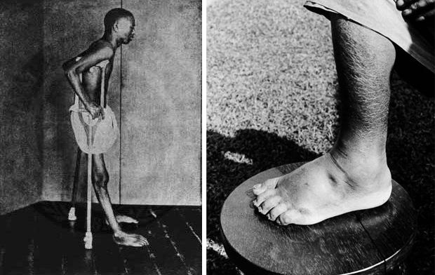
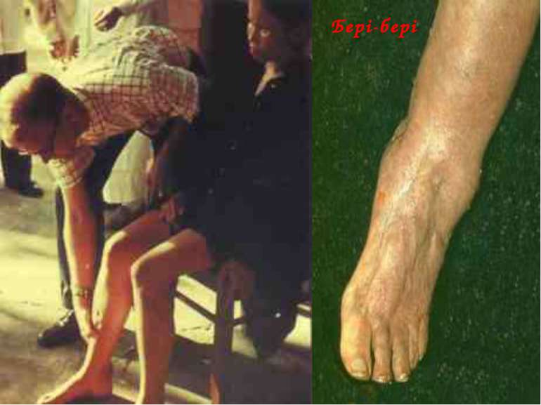

Slide 25
Вітамін $В_{2}$ Рибофлавін

Slide 26
Вітамін $В_{2}$
Бере участь у всіх видах обміну речовин; в процесі зору; в процесі клітинного дихання
Знижує негативний вплив токсинів, необхідний для кровотворення
Гарно діє з вітаміном А, вони мають схожі функції (нормальний зір)

Slide 27
Вітамін $В_{2}$
Гіповітаміноз:
зниження апетиту, падіння маси тіла, слабкість, головний біль, почуття печіння шкіри, різь в очах, порушення сутінкового зору, хворобливість у кутах рота й на нижній губі;
Стоматит, дерматит, кон'юнктивіт, затримка росту
Джерела: дріжжі, листові зелені рослини, крупи, горіхи, горох, хліб, печінка, нирки, м’ясо, риба, молочні продукти; синтезується в кишечнику

Slide 28
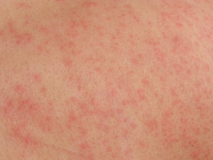
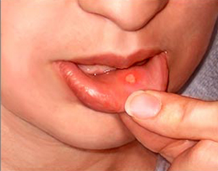
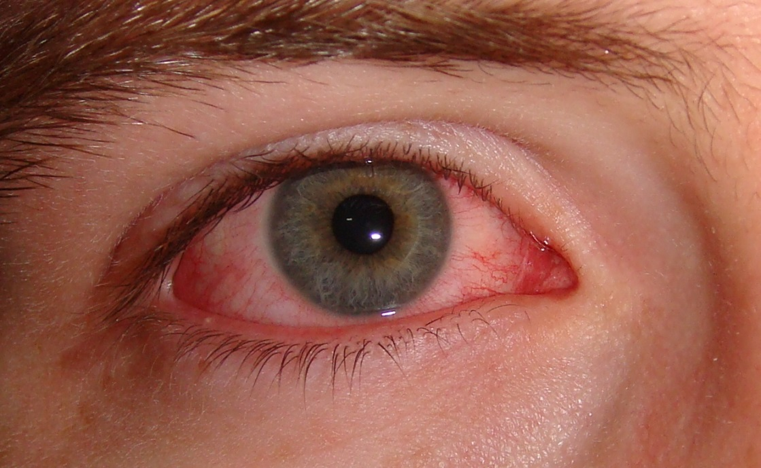

Slide 29
Вітамін $В_{3}$ Ніацин

Slide 30
Вітамін $В_{3}$ пантотенат пантотенова кислота

Slide 31
Вітамін $В_{3}$
Антидерматична функція
Гіповітаміноз: випадіння волосся, зниження кров’яного тиску, порушення координації рухів, зупинка росту
Джерела: дріжжі, м'ясо, печінка, яєчний жовток, молоко тощо, також є у цілому зерні бобових; виробляється у мікрофлорі кишечника

Slide 32
Вітамін $В_{5}$
Входить у склад ферментів, знижує рівень холестерину, розширює дрібні судини, потрібен для підтримання здорової шкіри, має заспокійливий вплив, невелика знеболююча дія.

Slide 33
Вітамін $В_{5}$
Авітаміноз, гіповітаміноз: втрата апетиту, порушення структурної функції шкіри, дерматити, проноси, судоми
Гіпервітаміноз: ураження нервової системи та епітелію
Джерела: частково синтезується у шлунку, бобові та цільнозернові продукти, гречка, вівсянка, дріжжі, кольорова капуста

Slide 34
Вітамін $В_{6}$ перидоксин

Slide 35
Вітамін $В_{6}$
Потрібний для формування антитіл і гемоглобіну. Бере непряму участь в синтезі амінокислот.
Гіповітаміноз: дерматити, подразливість, затримка росту, пригнічення діяльності червоного кісткового мозку, епілептичні напади
Джерела: синтезується мікрофлорою кишечника, в наявності у крупах, моркві, бананах, картоплі, молочних продуктах, печінці…

Slide 36
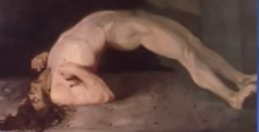
Авітаміноз

Slide 37
Вітамін $В_{9}$($В_{С}$) фолієва кислота

Slide 38
Вітамін $В_{С}$
Приймає участь в обміні нуклеїнових та амінокислот, у формуванні еритроцитів та формування нервової трубки плода
Гіповітаміноз: анемія, розлади шлунково-кишкового тракту, діарея.
У новонароджених: підвищений ризик розщеплення хребта і неврологічних розладів, затримка росту
Джерела: овочі, горіхи, бобові, дріжджі, печінка, апельсиновий сік, телятина, яйця, зернові, синтезується кишковою мікрофлорою

Slide 39
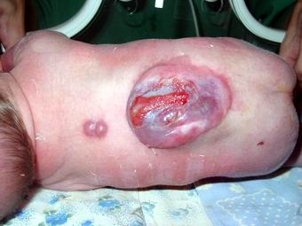
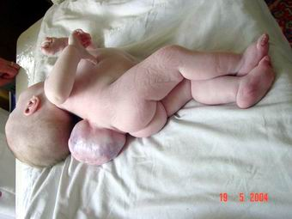
Авітаміноз

Slide 40
Вітамін $В_{12}$ Ціанкобаламін

Slide 41
Вітамін $В_{12}$
Приймає участь в утворенні та дозріванні еритроцитів, впливає на обмін ДНК та РНК
Гіповітаміноз: анемія, неврологічні розлади
Джерела: печінка, м'ясо, риба, молочні продукти крім масла, яйця. Немає у рослинній їжі.

Slide 42
Вітамін P Цитрин

Slide 43
Вітамін P
Супутник вітаміну С
Регулює проникність судин, зміцнює капіляри
Гіповітаміноз: ламкість капілярів

Slide 44
Вітамін C Аскорбінова кислота

Slide 45
Вітамін C
Антиоксидант, покращує всмоктування іонів заліза, потрібний для активації фолієвої кислоти, підтримує імунітет
Гіповітаміноз: Цинга, схильність до інфекційних захворювань, втрата ваги, дегенерація м'язів і хрящів.
Гіпервітаміноз: діарея, підвищена мобілізація мінеральних речовин кісткової тканини, посилене зсідання крові, формування ниркових каменів.

Slide 46
Вітамін C
Джерела: Овочі і фрукти, цитрусові, ягоди, полуниці, помідори, молода картопля, зелень, квашена капуста, смородина.
Добова норма: 30мг

Slide 47
Буряк | 10 | Капуста | 45
Морква | 5 | Шипшина | 1200
Груша | 5 | Смородина | 200
Айва | 23 | Апельсини | 60
Персики | 10 | Лимоны | 40
Гранат | 4 | Яблуко | 16
Черешня | 15 | Картопля | 20
Малина | 25 | Аґрус | 30
Суниця | 60 | Щавель | 43
Вишня | 15 | Шпинат | 55
Слива | 10 | Укроп | 100
Виноград (чорний) | 6 | Петрушка (зелень) | 150

Slide 48
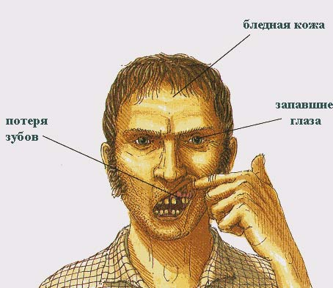
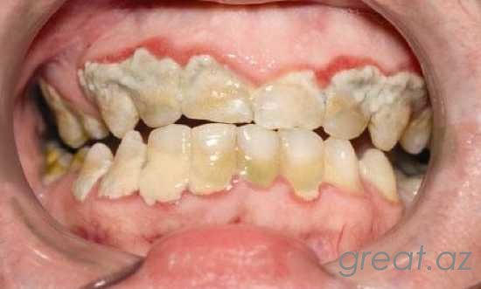
Авітаміноз

Slide 49
Вітамін H Біотин

Slide 50
Вітамін H
Бере участь у реакціях метаболізму амінокислот і жирів, необхідний для проходження циклу Кребса; формування замінних амінокислот, використання амінокислот як джерела енергії.
Гіпервітаміноз: сухість шкіри, болі в м'язах, блідість, анорексія, нудота, стомливість, збільшений вміст холестеролу в крові.

Slide 51
Дякую за увагу!

